Slide 1
L’outil d’Analyse du Cycle de Vie dédié au secteur de la Plasturgie et des Composites
ACCUEIL D’UN PROJET PLASTIQUES & COMPOSITES
Centre Technique Industriel de la Plasturgie et des Composites
Notes:
Credit picture : Unsplash
Nik MacMillan
@nikarthur Link : https://unsplash.com/photos/YXemfQiPR_E

Slide 2
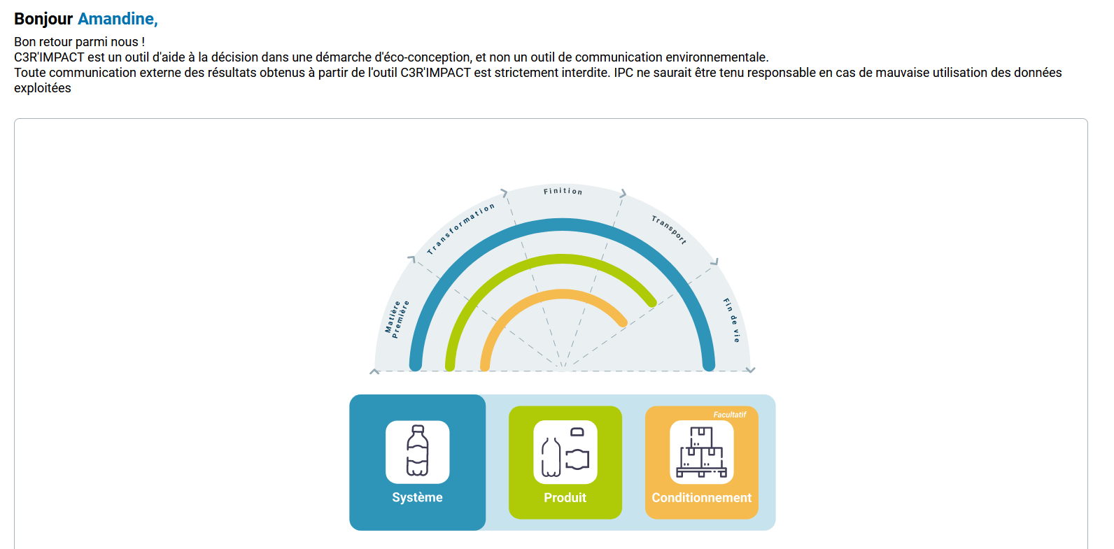
Page d’accueil
Un système représente le cycle de vie complet d’un système de la Plasturgie. C’est à cet endroit que sont assemblés le(s) produit(s), le conditionnement, le transport du produit et sa fin de vie
Le conditionnement permet de modéliser le packaging du produit
Ce sont le(s) produit(s) de la Plasturgie dont on cherche à évaluer l‘impact environnemental

Slide 3
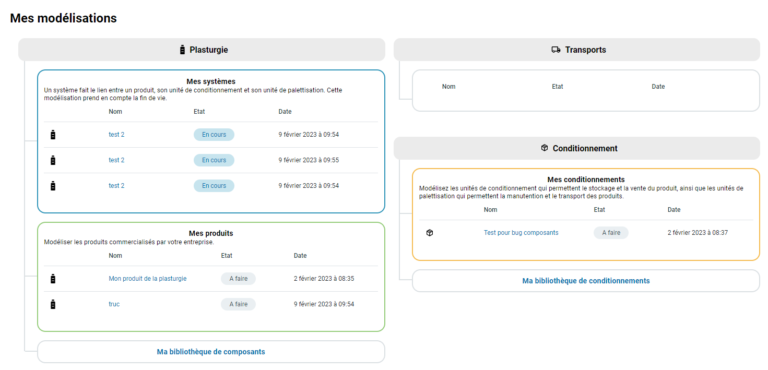
Page d’accueil
On retrouve ici les derniers systèmes modélisés. Un système est constitué d’un ou plusieurs produits, de conditionnement(s), de transport(s) et de scénario(s) de fin de vie

Slide 4
Page d’accueil
On retrouve ici les derniers produits modélisés. Un produit est une référence commercialisée par une entreprise.

Slide 5
Page d’accueil
On retrouve ici les derniers transports modélisés. Se retrouvent ici à la fois les transport d’approvisionnement et ceux de distribution.

Slide 6
Page d’accueil
On retrouve ici les derniers conditionnements modélisés. Il est possible de modéliser à la fois le conditionnement du produit (packaging primaire) mais également l’unité de palettisation (packaging secondaire).

